Slide 1
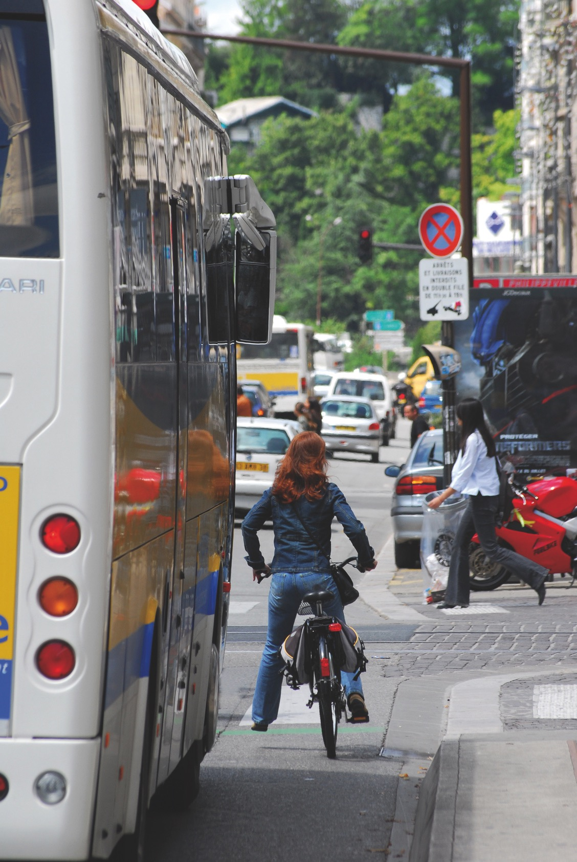
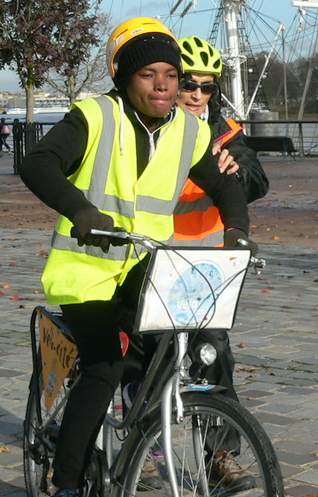
Les Nouveaux Cyclistes Urbains
Projet de recherche et partenariat IFSTTAR / FUB(2016-2019)
Auteur(s) : Nadine CHAURAND, chargée de recherche, LaPEA- Ifsttar, nadine.chaurand@ifsttar.fr
Florence BOILLOT, chargée de recherche, GRETTIA - Ifsttar, florence.boillot@ifsttar.fr
PierreVINANT, ingénieur de recherche, GRETTIA - Ifsttar, pierre.vinant@ifsttar.fr
Bernadette CAILLARD-HUMEAU, chargée de projet, FUB, bch@fub.fr
Carolina MARTINEZ, Ifsttar, Nicolas DUBOIS, chargé de mission, FUB, n.dubois@fub.fr
Nouveaux cyclistes urbains - RFTM 2019 -Montréal - Bernadette Caillard-Humeau FUB/IFSTTAR (contact : bch@fub.fr 06 66 62 85 25)
Un partenariat Institutions/Citoyens Partenariat Institutions Citoyens pour la Recherche et l’Innovation PICRI
Objectifs du projet Nouveaux Cyclistes Urbains :
1. Identifier les difficultés et les appréhensions des cyclistes novices, qui les dissuadent de se déplacer en vélo
2. Evaluer et proposer des dispositifs d’apprentissage pour permettre aux cyclistes novices de surmonter ces difficultés et ces appréhensions
Notes:
PROJET NOUVEAUX CYCLISTES URBAINS 2ème partie 1ère partie : travail de recherche, 2ème partie la déclinaison concrète de la recherche
Identifier les difficultés et les appréhensions éprouvées par les cyclistes novices qui les dissuadent de se déplacer fréquemment en vélo (phase 1)
Proposer et évaluer des solutions sous la forme de dispositifs d’apprentissage pour permettre aux cyclistes novices de surmonter ces difficultés et ces appréhensions (phase 2)

Slide 2
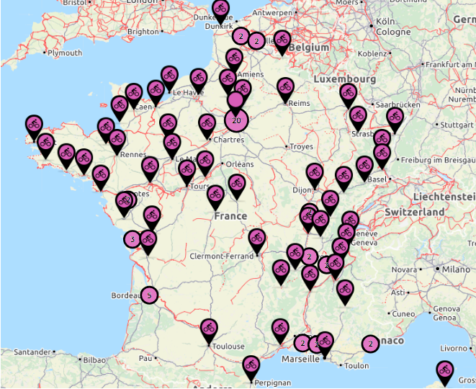
Le partenariat avec la FUB
Fédération française des Usagers de la Bicyclette 300 associations et 120 vélo-écoles
La FUB est créée en 1981 pour promouvoir l’usage du vélo et fédérer les associations locales
D’abord une action militante pour obtenir des aménagements cyclables, puis promouvoir la solution vélo et favoriser l’émergence d’un véritable système vélo (infra+culture+services).
Lors des Assises de la Mobilité à l’automne 2018, l’opération « Parlons Vélo » génère 113000 contributions.
Une offre d’apprentissage du vélo en pleine croissance dans les associations Fub :
2005 : 38 Vélo-Ecoles (au sein de 126 associations Fub),
2017 : 77 Vélo-Ecoles (in 268 associations Fub)
2019 : 120 Vélo-Ecoles (in 300 associations Fub)
Associations Fub en 2019 Vélo-écoles en 2019
Notes:
1.la fub crée en 1981 à Strasbourg pour fédérer les associations locales réclamant des infrastructures promeut aussi plus globalement la solution vélo et a pris du poids politique par la campagne Parlons vélo qui a généré 113000 contributions aux assises de la mobilité et force de lobbying aujourd’hui auprès des députés à l’occasion de la discussion de la LOM
2.la fub accompagne le développement des vélo écoles (la formation des nouveaux cyclistes urbains) qui se développent à un rythme exponentiel

Slide 3
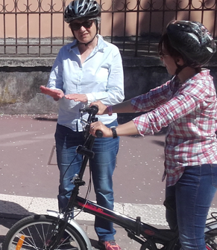
Evolution des champs d’action des associations Fub : l’apprentissage du vélo devient une mission à part entière
Nouveaux cyclistes urbains - RFTM2018 - 8 Juin 2018 - Bernadette Caillard-Humeau FUB/IFSTTAR
330 intervenants formés-diplômés , rémunérés ou bénévoles + autres bénévoles
Pour répondre à des demandes locales et correspondent à la demande croissante d’autonomie à vélo de la part des adultes :
Demande de professeurs des écoles + proposition des villes (Lorient, Angers, Aurillac, Nantes, Villeurbanne, Lyon, Rennes, Toulouse, Paris…) (1 à 12 séances de 30 mn à 1h30) Montée de puissance à venir avec le programme Savoir Rouler, qui devient « Apprentissage » et est intégré dans le code de l’Education
Demande de centres sociaux et organismes d’insertion. Le public est en majorité féminin et originaire des pays du Maghreb (Algérie, Tunisie, Maroc) ou d’Afrique noire (2 à 12 séances de 30mn à 1 h)
Demande directe : public essentiellement féminin, ne sachant pas faire de vélo, ou souhaitant se remettre au vélo, qui trouve le contact des vélo-écoles par elles-mêmes (internet) (1 à 6 séances de 30 mn à 1h30)
Commande d’administrations et d’entreprises (dans le cadre du plan de mobilité, ou du Responsabilité Sociale des Entreprises) « Sécurité à vélo-Remise en selle » (1 séance de 3 à 4 h)
Demande de formation de formateurs pour le programme Savoir Rouler à l’école
Notes:
d’où le partenariat avec l’ifsstar, la fub expertise d’usage , aux côtés des nouveaux cyclistes, développe la formation

Slide 4
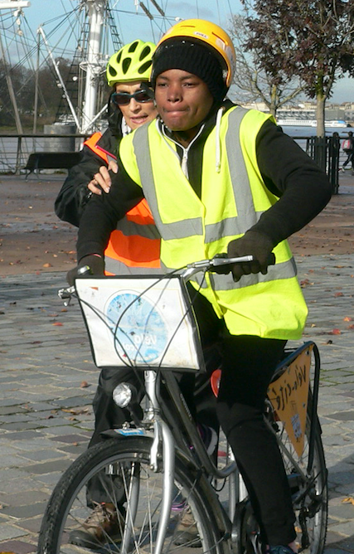
Projet Nouveaux Cyclistes Urbains : partenariat IFSTTAR / FUB
Nouveaux cyclistes urbains - RFTM2019 - Bernadette Caillard-Humeau FUB/IFSTTAR
Mise en oeuvre du projet Nouveaux Cyclistes Urbains :
1ère phase : Identifier les difficultés et les appréhensions des cyclistes novices ou expérimentés, qui les freinent ou les découragent de se déplacer en vélo
=>questionnaire : 1665 réponses +
des entretiens individuels + observations de cyclistes sur carrefour, au sein de vélo-écoles et lors de séances de remise en selle de PDE
2ème phase : Proposer et évaluer des solutions sous la forme de dispositifs d’apprentissage pour permettre aux cyclistes novices de surmonter ces difficultés/ ces appréhensions
=> 3 focus-groupe de 8 moniteurs à Grenoble, Lyon, Paris
=> création des bases pédagogiques d’un guide interactif
=> création des bases d’un méta-guide à destination des entreprises et administrations
=> expérimentation auprès des entreprises de la zone d’activité de Satory, près de Versailles, en région parisienne
Notes:
Les observations naturalistes
Entretiens
Questionnaires…
Focus group (la suite)
Observations des cyclistes sur carrefours, au sein des vélos-école et lors de remise en selle au sein de PDE
Entretiens individuels sur les difficultés et les appréhensions des cyclistes novices
Enquêtes sur les difficultés et les appréhensions des cyclistes novices
Focus group auprès des formateurs et des experts pour identifier les bonnes pratiques
Benchmark des initiatives d’enseignement du vélo, en France et ailleurs

Slide 5
Items ayant les plus hautes moyennes
Q12 Difficultés | Q12-moy | Q13 Appréhensions | Q13-moy | Q14 Ressentis | Q14-moy | Q15 Stratégies | Q15-moy
25) Interagir avec des véhicules lourds (bus, camion, etc.) en circulation | 3.51 | 7) Je me sens mal à l’aise lorsque les véhicules roulent trop vite | 3.61 | 10) Mon envie d’utiliser le vélo en ville diminue | 3.15 | 2) Je fais en sorte de n’emprunter que les pistes cyclables | 3.43
27) Anticiper les comportements des véhicules lourds (bus, camion, etc.) | 3.40 | 3) Le comportement des autres usagers peut présenter un danger pour moi | 3.59 | 2) Je ressens du stress | 3.02 | 14) Je ne fais rien de particulier, j’essaie de continuer mon chemin | 3.25
29) Changer de voie de circulation quand il y a du trafic | 3.36 | 9) Je ne me sens pas à l’aise en rue étroite, quand les voitures ont à peine la place de me doubler | 3.57 |  |  | 3) J’évite les endroits qui comportent des situations que je n’arrive pas à maîtriser | 3.22
24) Anticiper les comportements des véhicules motorisés légers (automobile, moto, etc.) | 3.19 | 8) Je me sens mal à l’aise lorsqu’il y a trop de véhicules | 3.45 |  |  | 12) Je reste sur la droite de ma voie, je rase les voitures garées | 3.06
31) S’insérer dans le trafic (ex : lorsque ma piste cyclable débouche sur la chaussée, etc.) | 3.17 | 11) Je ne me sens pas à l’aise quand je circule à contre-sens des voitures, dans une rue à sens unique pour les voitures mais double sens pour les cyclistes | 3.37 |  |  | 8) Je choisis les heures où le trafic est faible pour prendre mon vélo | 3. 02

Slide 6
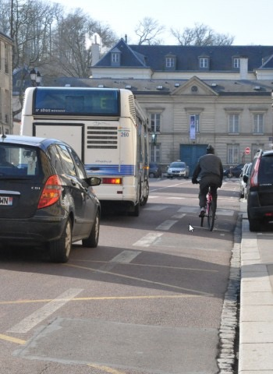
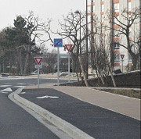
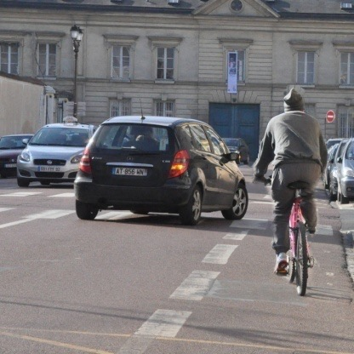
Partie 1 : Résultats du questionnaire
Difficultés les plus importantes
Interagir avec des véhicules lourds (bus, camion, etc.) en circulation
Anticiper les comportements des véhicules lourds (bus, camion, etc.)
Changer de voie de circulation quand il y a du trafic
Anticiper les comportements des véhicules motorisés légers (automobile, moto, etc.)
S’insérer dans le trafic (ex : lorsque ma piste cyclable débouche sur la chaussée, etc.)

Slide 7
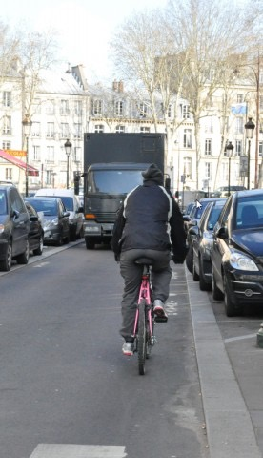
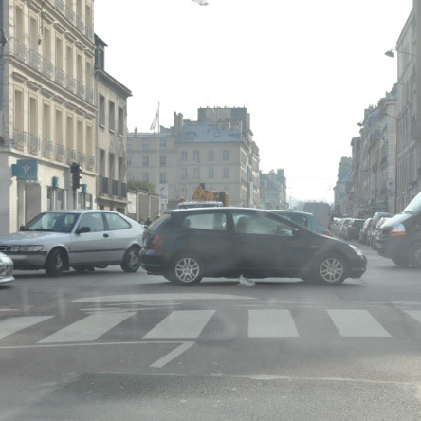
Partie 1 : Résultats du questionnaire
Appréhensions les plus importantes
Je me sens mal à l’aise lorsque les véhicules roulent trop vite
Le comportement des autres usagers peut présenter un danger pour moi
Je ne me sens pas à l’aise en rue étroite, quand les voitures ont à peine la place de me doubler
Je me sens mal à l’aise lorsqu’il y a trop de véhicules
Je ne me sens pas à l’aise quand je circule à contre-sens des voitures, dans une rue à sens unique pour les voitures mais double sens pour les cyclistes

Slide 8
Partie 1 : Focus groups

Slide 9
Partie 2 : Des guides d’apprentissage
Elaborer et évaluer des dispositifs d’apprentissage pour permettre aux cyclistes novices de surmonter leurs difficultés (peurs ou manque de savoir faire).
Méta-guide pour lever les appréhensions et difficultés de futurs cyclistes.
Guide interactif des « bonnes pratiques » à connaître pour se déplacer en ville.

Slide 10
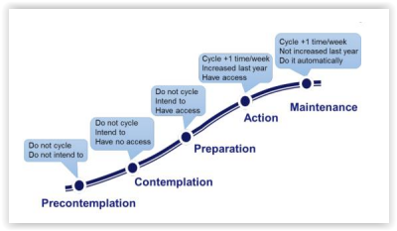
Le métaguide
Modèle transthéorique du changement (Prochaska & DiClemente, 1983)
« Programmes par étapes » adaptés aux cyclistes novices cibles
Solutions basées sur l’engagement, les normes sociales, les motivations & freins, …
Notes:
3% de cyclistes urbains en France

Slide 11
Cadrage
Gains vs. pertes
Cadrage en gains
« Si vous faites XXX, vs.
vous gagnerez YYY »
Distance psychologique
Gain concret/ vs. Gain abstrait/
à court terme à long terme
Cadrage en pertes
« Si vous ne faites pas XXX,
vous perdrez YYY »

Slide 12
6 principes de Cialdini
1. Sympathie
On est plus facilement convaincu par une source que l’on apprécie/qui nous ressemble
2. Engagement & cohérence
On adopte plus facilement des comportements cohérents avec nos valeurs/nos comportements précédents
Pied-dans-la-porte
3. Rareté
On veut d’autant plus une chose qu’on pense qu’on a peu de chances de l’obtenir
4. Réciprocité
On accède plus facilement à la requête de quelqu’un qui a fait quelque chose pour nous
Porte-au-nez
5. Validation sociale
On a plus tendance à adopter les comportements qui sont valorisés par les personnes qui nous ressemblent/ de notre groupe social
6. Autorité
On est plus facilement convaincu par une personne qui a de l’expertise ou de la notoriété

Slide 13
Le guide interactif
Dans l’inconscient collectif français le vélo est associé à « attention danger »…
Guides existants : accent mis sur les dangers (danger, accident, mort, etc…), donc la peur est activée…
Les guides se limitent souvent à montrer les dangers des différentes situations, sans détailler finement les bons comportements : le novice reste sur ses interrogations. Besoin de recettes de cuisine et pas seulement : « faites attention à ceci, cela ».
Notes:
On veut alerter des dangers mais le résultat chez certains est de se dire : oui le vélo c’est dangereux, ce n’est pas pour moi.

Slide 14
Le guide interactif
Partir des fondamentaux
Exemples : « être vu et entendu », « prendre sa place», « anticiper », etc…
Faire comprendre chaque fondamental par des exemples de situations variées
A base de textes, photos, vidéos, dessins animés et quizz
Donner un savoir-faire et de nombreux conseils.
Notes:
Expériences : focus group, cours pour PDIE, cours particulier, expertises de notre équipe (savoir faire et novices) + FUB + Copil
Pas à partir des difficultés par infrastructure par exemple mais en inculquant les fondamentaux.

Slide 15
Liste des fondamentaux
Voir / entendre / être vigilant / observer
Interpréter / comprendre
Anticiper / prévoir ce que vont faire les autres et s’y adapter
Etre vu / être entendu / induire un état de vigilance chez les autres
Anticiper / prévoir ce que nous allons faire
Etre prévisible / être compris dans nos intentions
Prendre sa place
Respecter les autres
Rester dans sa bulle de sécurité ou ralentir et accroître sa vigilance
Connaître et respecter le code de la route
Des points d’attention particuliers
Les poids-lourds et les bus (angles morts, déports, comportement)
Carrefours : TAG, aller tout droit
Giratoire
Insertion et changement de voie de circulation
La chaussée mouillée
Les rails de train ou de tramways, bordures de pistes cyclables…
Notes:
On veut alerter des dangers mais le résultat chez certains est de se dire : oui le vélo c’est dangereux, ce n’est pas pour moi.

Slide 16
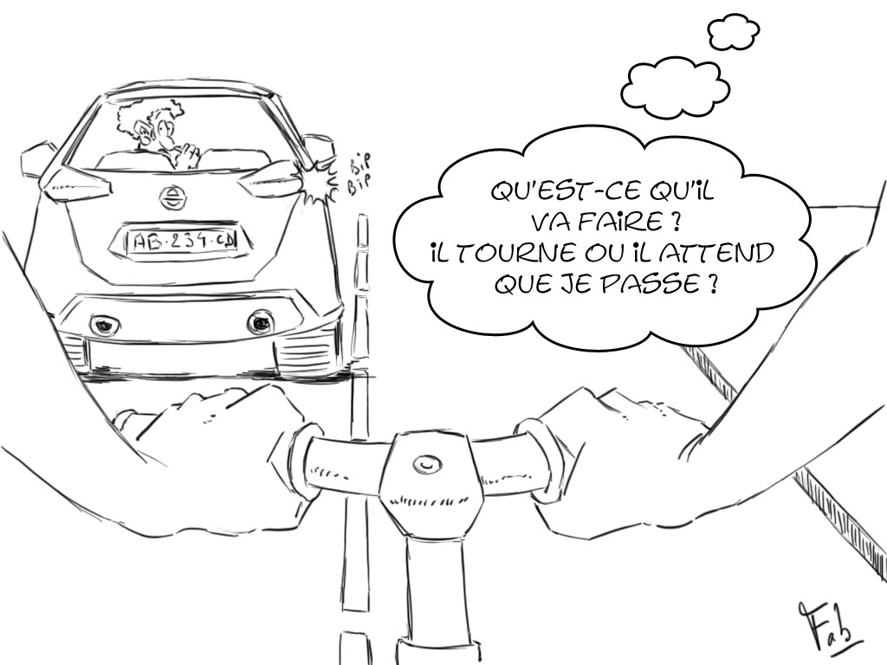
Exemple des rubriques
Anticiper / prévoir ce que vont faire les autres et s’y adapter
Voir / entendre / être vigilant / observer
Interpréter / comprendre
Anticiper / prévoir ce que vont faire les autres et s’y adapter
Notes:
On veut alerter des dangers mais le résultat chez certains est de se dire : oui le vélo c’est dangereux, ce n’est pas pour moi.

Slide 17
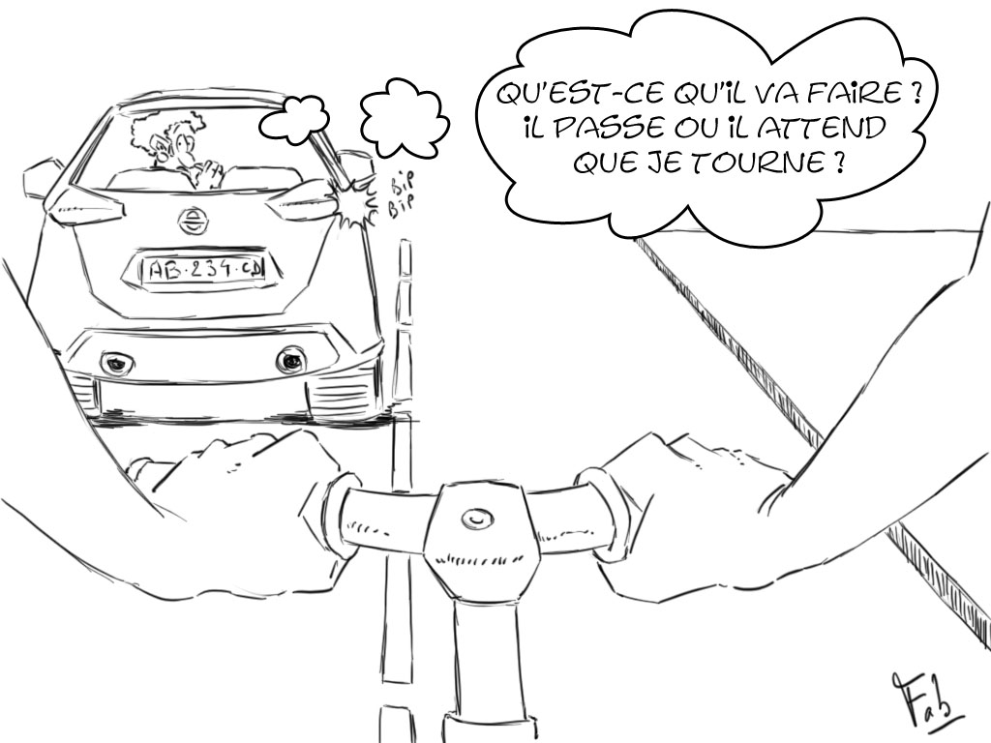
Exemple des rubriques
Faire en sorte que les autres anticipent ce que je vais faire
Etre vu / être entendu / induire un état de vigilance chez les autres
Anticiper / prévoir ce que nous allons faire
Etre prévisible / être compris dans nos intentions
Notes:
On veut alerter des dangers mais le résultat chez certains est de se dire : oui le vélo c’est dangereux, ce n’est pas pour moi.

Slide 18
Exemple des rubriques
Anticiper / prévoir ce que vont faire les autres et s’y adapter
Se ménager du temps et de l’espace
Peu d’expérience ? → rouler + lentement
Connaître ses capacités
Avoir conscience de son état (vigilant, fatigué, préoccupé…)
Vous pensez ne pas avoir été vu : laisser passer l’autre usager
Ce n’est pas parce que vous avez la priorité et que vous avez indiqué votre intention que vous pouvez passer les yeux fermés.
.
Notes:
On veut alerter des dangers mais le résultat chez certains est de se dire : oui le vélo c’est dangereux, ce n’est pas pour moi.

Slide 19
Le métaguide
Eléments théoriques et pratiques pour la mise en place de programmes de promotion du vélo auprès de cyclistes novices
Centré sur l’étape « Franchir le pas »
Destiné aux acteurs institutionnels: associations, PDIE, etc.
Notes:
3% de cyclistes urbains en France

Slide 20
Le métaguide - exemples d’application Construction d’une identité « employé cycliste »
Identification des spécificités du public et de l’institution
Affiches montrant des employés à vélo, avec message valorisant / discours des dirigeants valorisant les employés cyclistes
Affiches utilisant les normes : 80% des employés de XXX ont essayé le vélo, et vous?
Organisation d’un évènement de team-building autour du vélo, qui permet d’essayer le vélo
Obtention d’engagement lors de l’évènement, et étiquetage positif
…
Notes:
3% de cyclistes urbains en France

Slide 21
L’expérimentation à Satory
1. un exposé « positif » « anti idées fausses »
2. un quizz « gratifiant »
3. un atelier créatif « promoteur de la pratique du vélo »
4. une lettre d’engagement

Slide 22
Pour mes déplacements, je choisis le vélo !

Slide 23
Les bénéfices pour la société
Gaz à effet de serre
Particules fines
Nuisances sonores
Encombrement
Coûts
Ministère de l’écologie
Jouannot, 2014
Fub.fr
Promobilité.fr

Slide 24
Les bénéfices personnels
Coûts
En moyenne 250€/an contre 5000€/an
Risques de santé
- 46% de risques cardiovasculaires
- 45 % de risques de développer un cancer
Perte de poids
Bien-être
Temps
ADETEC, 2016
AURM, 2017
Université de Glasgow, 2017

Slide 25
Un quizz sur le vélo pour faire passer des informations, remettre en cause les idées fausses, renforcer le capital d’estime/vélo
1. Sur quelle distance le vélo est-il en moyenne plus rapide que la voiture en ville ?
2 km
6 km
13 km
24 km

Slide 26
2. Combien de temps faut-il pour venir de Versailles Chantiers ou Rive Gauche jusqu’ici en vélo ?
10 min
20 min
30 min
40 min

Slide 27
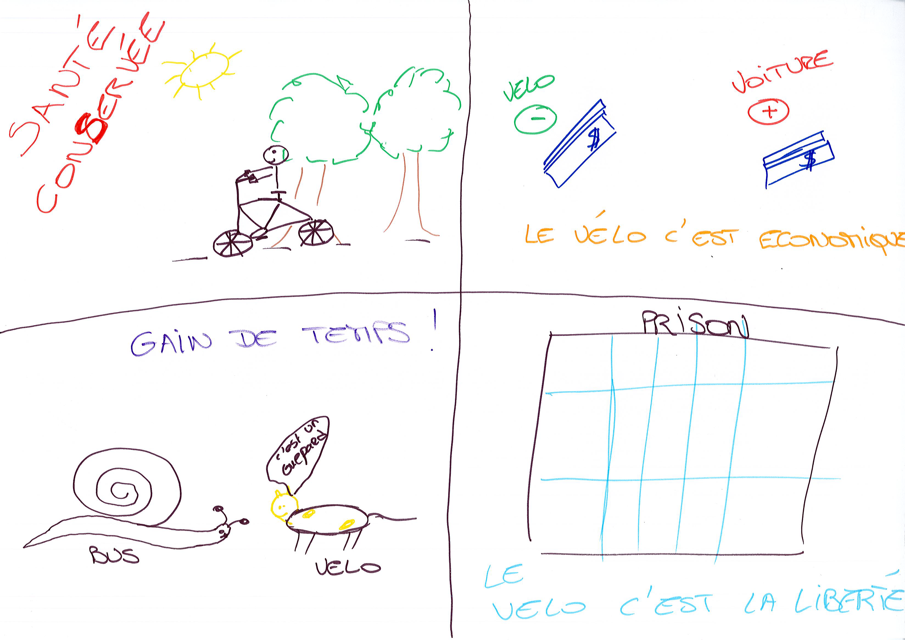
S’approprier le savoir et argumenter
Concevoir une affiche promotionnelle

Slide 28
Feuille d’engagement pour la pratique du vélo
Si vous le souhaitez, vous pouvez vous engager à réaliser un ou plusieurs des actes décrits ci-dessous en cochant la ou les case(s) qui vous intéresse(nt). Si vous êtes d’accord, vos réponses seront affichées dans les locaux de VEDECOM, afin d’encourager tous les employés à adopter des comportements respectueux de l’environnement.
◻ Je m’engage à faire mon trajet quotidien maison – travail à vélo tous les jours.
◻ Je m’engage à faire mon trajet quotidien maison – travail à vélo au moins une fois ce mois-ci.
◻ Je m’engage à associer transports en commun et vélo pour me rendre sur mon lieu de travail.
◻ Je m’engage à faire du vélo tous les jours.
◻ Je m’engage à faire du vélo au moins une fois par semaine.
◻ Je m’engage à aller me promener à vélo (dans un parc ou autre) au moins une fois ce mois-ci.
◻ Je m’engage à me rendre à vélo dans un commerce au moins une fois ce mois-ci.
◻ Je m’engage à trouver un « Bike Budy » expert ou novice en fonction de mon propre niveau.
◻ Je m’engage à rendre visite à un proche ou collègue à vélo.
◻ Je m’engage à acheter un vélo.
◻ Je m’engage à me renseigner sur un itinéraire que je pourrais prendre à vélo pour me rendre à mon travail.
◻ Je m’engage à me renseigner sur le type de vélo qui me conviendrait et leurs prix.
◻ Je m’engage à me rendre à un évènement sur le vélo (convergence, bourse aux vélos).
◻ Je m’engage à me renseigner sur un évènement sur le vélo (convergence, bourse aux vélos).
◻ Je m’engage à convaincre mes proches ou collègues d’utiliser plus souvent le vélo.
◻ Je m’engage à convaincre mes proches ou collègues qui n’en n’ont pas d’acheter un vélo.
◻ Je m’engage à convaincre mes proches ou collègues de se rendre à un évènement sur le vélo.
◻ Je m’engage à faire une balade à vélo avec un proche ou collègue.
Fait à Montréal, le mercredi 11 juin 2019
Nom, prénom et signature :

